Slide 1
FESTARIN NIMI, ESIM.
"Savonlinnan oopperajuhlat"
Lyhyt kuvaus millaisesta festivaalista on kyse:
Klassisen musiikin ja oopperalaulun tunnetuin festivaali Suomessa

Slide 2
FESTIVAALIN HISTORIAA
LÖYDÄTKÖ TIETOA ESIM:
Milloin festarit järjestettiin ensimmäisen kerran?
Miten festivaalia kuvaillaan sen alkutaipaleella?
Onko festivaali kasvanut alkuvuosista?
Millaista musiikkia festivaaleilla on tarjolla?
Kenelle festivaali voisi olla suunnattu? Yleisön iän puolesta tai musiikkimaun puolesta?

Slide 3
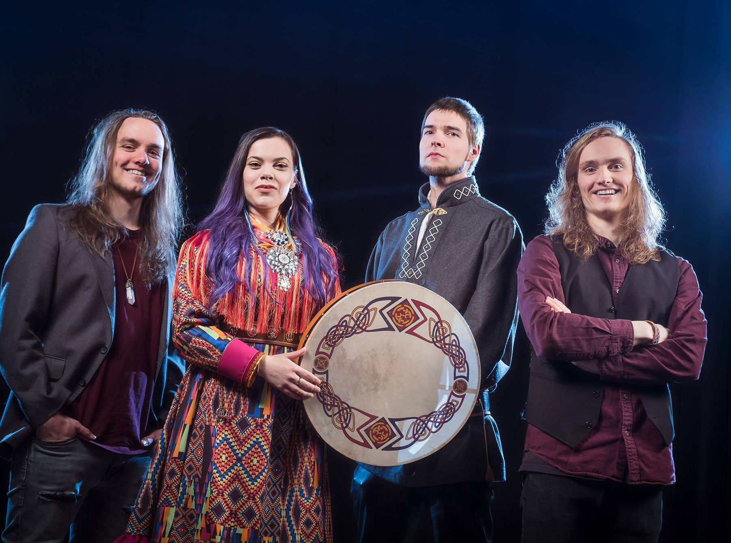
FESTIVAALIT KESÄLLÄ 2020
Mitä festivaaleilla on tarjolla ensi kesänä?
- Laita tähän kuvia ja mainosta festivaalin esiintyjiä, jopa useampi dia olisi mahtava!

Slide 4
YLEISTÄ TIETOA TÄSTÄ FESTIVAALISTA?
ESIMERKIKSI:
Missä sijaitsee? Kuinka tälle paikkakunnalle pääsee?
Mikä on ikäraja?
Paljonko liput maksavat?
Missä voi majoittua?
Jotakin muuta mielestäsi olennaista...

